Slide 1

QuickSort

Slide 2

INTRODUÇÃO
❖
❖
❖
➢
❖

Slide 3
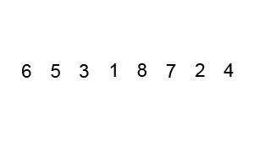


Exemplo e Lógica
●
○
●
○
■
■
■
■
●

Slide 4
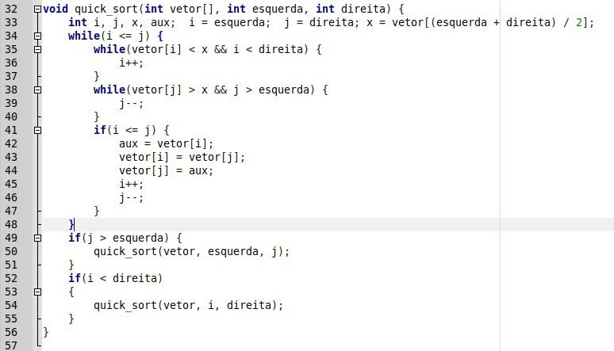
Algoritmo

Slide 5



Complexidade
❖
❖
Θ
❖
Θ
❖

